Slide 1
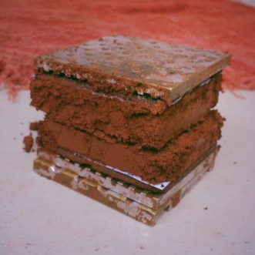
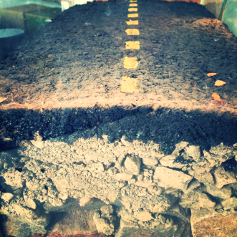
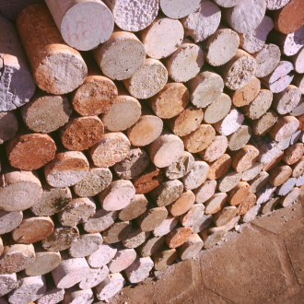
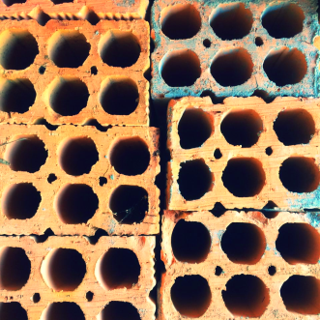
UNIVERSIDADE REGIONAL DO NOROESTE DO ESTADO DO RIO GRANDE DO SUL
PEC III – Terceiro Painel Temático das Pesquisas da Engenharia Civil da UNIJUÍ

Slide 2
UNIVERSIDADE REGIONAL DO NOROESTE DO ESTADO DO RIO GRANDE DO SUL
PEC III – Terceiro Painel Temático das Pesquisas da Engenharia Civil da UNIJUÍ
CLASSIFICAÇÃO DE SOLOS DA REGIÃO NOROESTE DO ESTADO DO RIO GRANDE DO SUL PELA METODOLOGIA MCT EXPEDITA
Gabriela Almeida Bragato (bolsista PET)
Anna Paula Sandri Zappe (bolsista PET)
Bruna Thays Uhde (bolsista PET)
Leonardo Brizolla de Mello (não bolsista PET)
Carlos Alberto Simões Pires Wayhs (tutor PET)

Slide 3
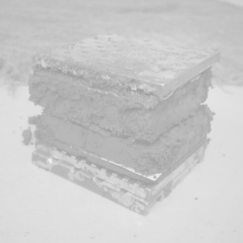
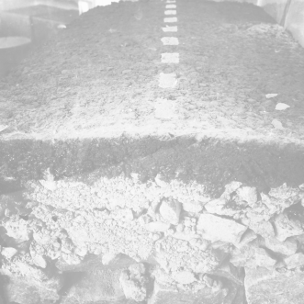
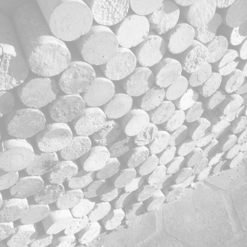
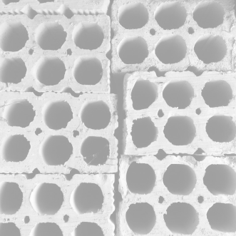
Introdução
Metodologia MCT - estudo de solos tropicais
Propriedades mecânicas e hidráulicas dos solos
Ensaios com corpos de prova compactados de dimensões reduzidas

Slide 4
Introdução
Separa os solos em duas grandes classes:
1. Laterítico
2. Não laterítico
Classificação MCT:
1. MCT Original
2. MCT Expedita - Método das Pastilhas
Determinações rápidas - simples - de menor custo

Slide 5
Justificativa
Consolidação executiva dos ensaios
Criar banco de dados solos regionais
Comprovar sua eficiência comparada com os resultados da Classificação MCT original

Slide 6
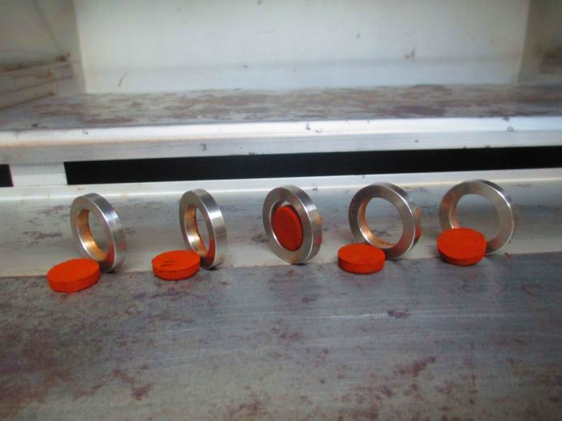
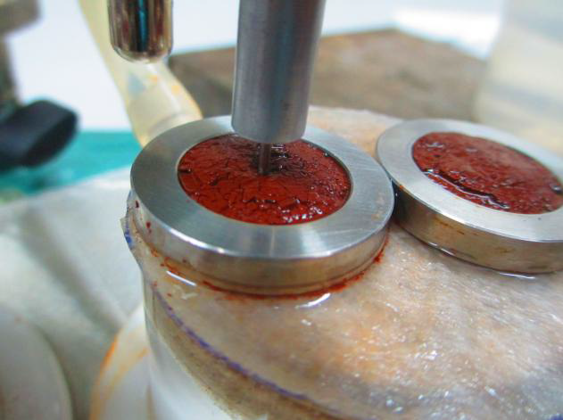
Resultados
Dois ensaios - dois fenômenos
Contração - Penetração
Contração Diametral nas Pastilhas
Penetração nas Pastilhas

Slide 7
Resultados
12 classificações de solo
6 misturas com o solo do Campus Ijuí
das pesquisas de projetos de pesquisas institucionais do curso de Engenharia Civil da UNIJUÍ

Slide 8
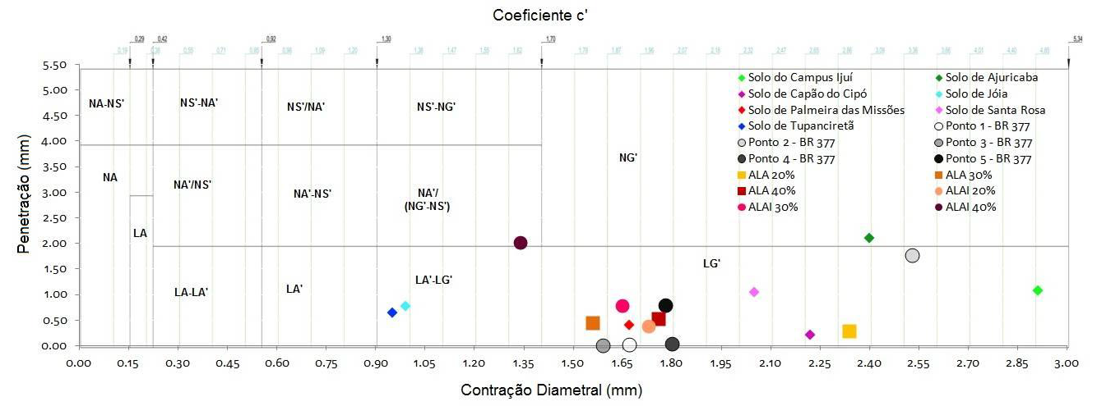
Resultados

Slide 9
Considerações Finais
Consolidou-se a metodologia MCT Expedita no Laboratório de Engenharia Civil da UNIJUÍ (LEC)
Banco de dados em contínua expansão
Utilização desta ferramenta para a qualificação de materiais para o uso na pavimentação e obras geotécnicas

Slide 10
Agradecimentos
Ao MEC/SESu pela participação no Grupo PET
Ao LEC – Laboratório de Engenharia Civil da UNIJUÍ
e-mail para contato: gabibragato16@gmail.com

